Slide 1
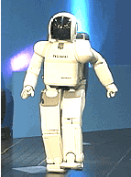
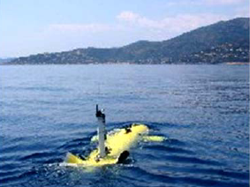
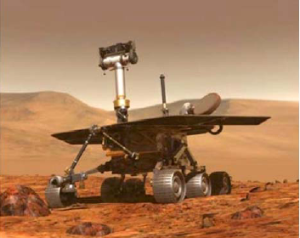
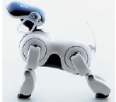
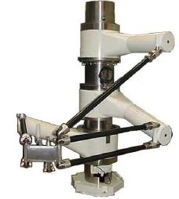
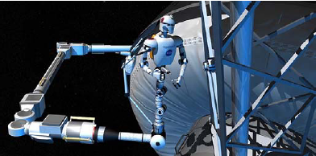
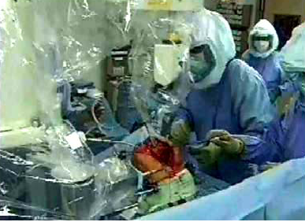
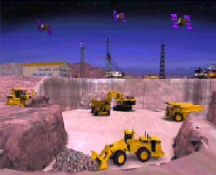
Panorama Robótico
Hélio Azevedo
helio.azevedo@cenpra.gov.br
setembro de 2007

Slide 2
Sumário
Introdução
Introdução
Robótica Móvel
Robótica Espacial
Robôs Humanóides
Robôs Industriais e de Serviço
Robôs em Biologia e Medicina
Redes de Robôs
Robótica no CenPRA
Referencias
Móvel
Espacial
Humanóides
Industriais, Pessoais e de Serviço
Biologia e Medicina
Redes de Robôs
Robótica no CenPRA
Referencias

Slide 3
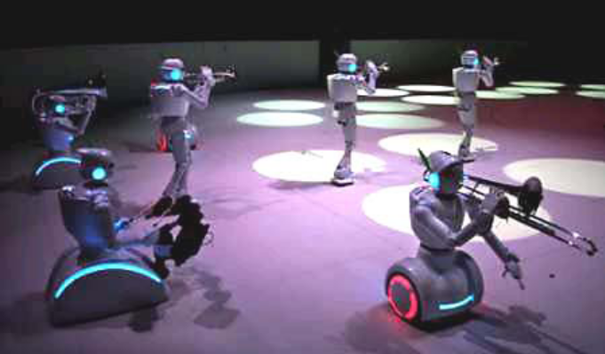
Definições
Introdução
Robótica
    Área da ciência que estuda o link entre percepção e ação.
Robô
    Manipulador programável capaz de executar múltiplas operações (ex: tratamento e separação de materiais), seguindo caminhos programados completando uma variedade de tarefas.
    Dispositivo capaz de executar atividades como um ser humano.
Móvel
Espacial
Humanóides
Industriais, Pessoais e de Serviço
Biologia e Medicina
Redes de Robôs
Robótica no CenPRA
Referencias
Robôs da Toyota tocando trompete
Notes:
Base para toda esta apresentação:
INTERNATIONAL ASSESSMENT OF RESEARCH AND DEVELOPMENT IN ROBOTICS
FINAL REPORT
January 2006
George Bekey (Panel Chair)

